Slide 1
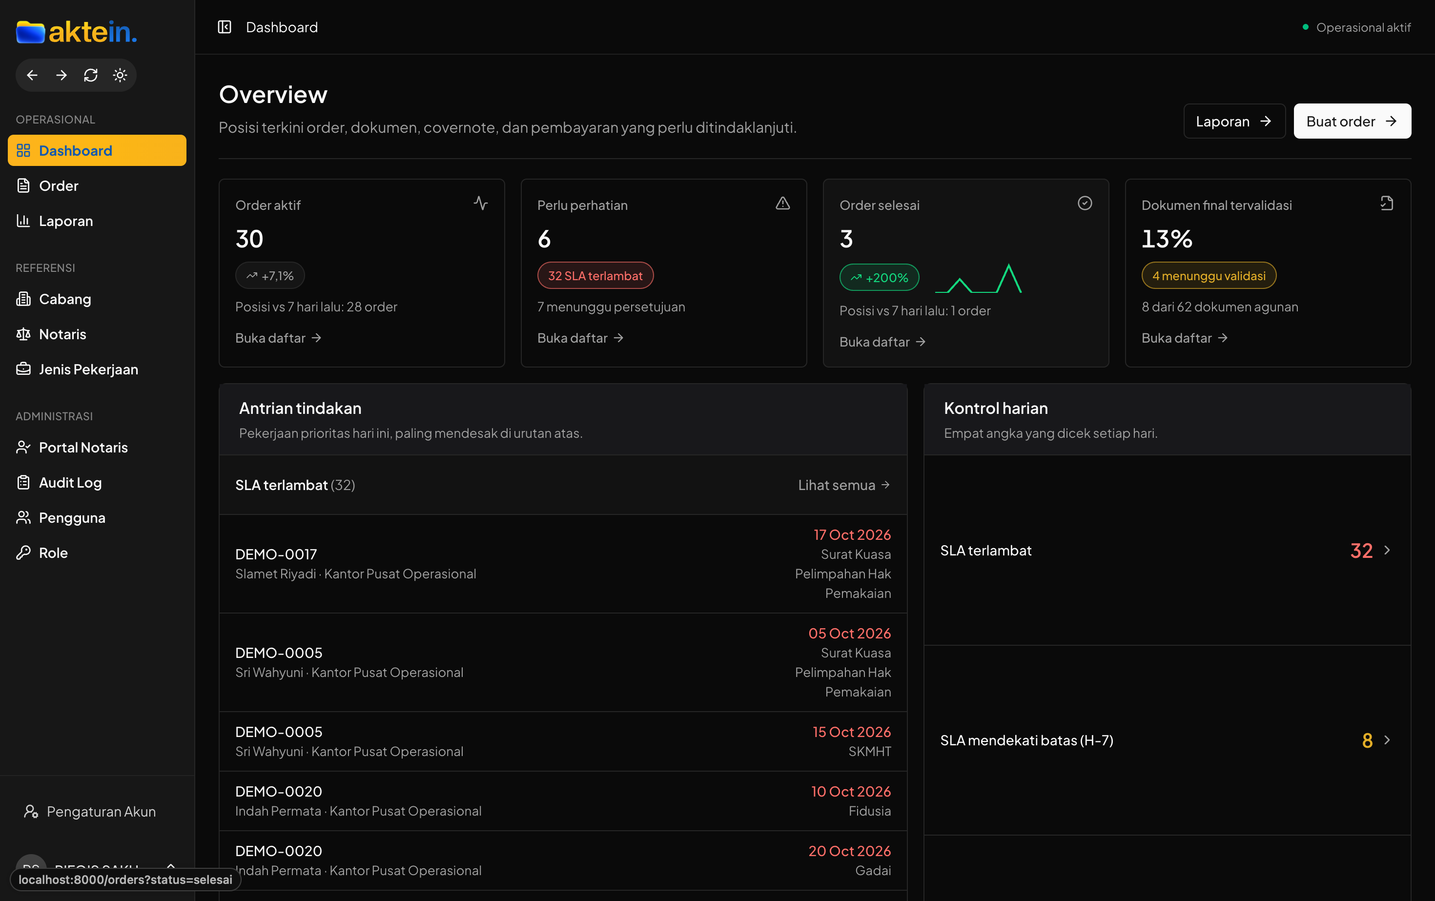
PELATIHAN PENGGUNA
Mengoperasikan
SIMONTOK
Panduan praktis berdasarkan role dan alur kerja harian.
Dashboard · Order · Portal Notaris · Laporan · Administrasi
SIMONTOK · Panduan pelatihan
01

Slide 2
MULAI DI SINI
Satu aplikasi, alur kerja yang jelas
Gunakan sidebar untuk berpindah modul. Setiap role melihat tindakan yang relevan.
URUTAN DASAR
Masuk dengan akun yang diberikan admin
Cek Dashboard untuk antrian tindakan
Buka Order untuk memproses pekerjaan
Pantau laporan dan audit sesuai kewenangan
SIMONTOK · Panduan pelatihan
02

Slide 3
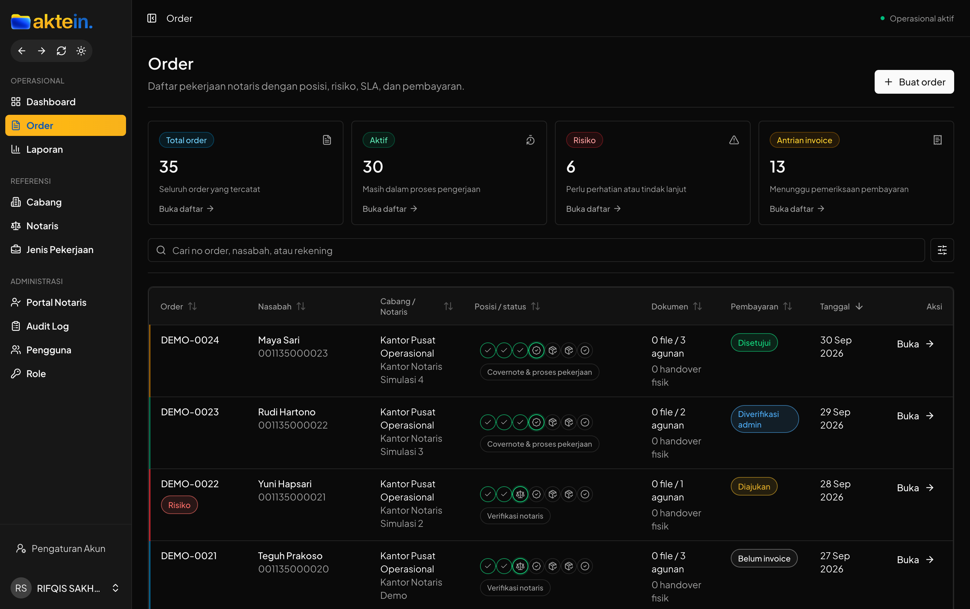
ROLE: ADMIN LEGAL
Kelola pekerjaan dari daftar Order
Daftar ini menjadi titik masuk untuk membuat, mencari, memfilter, dan membuka pekerjaan.
YANG DILAKUKAN
Buat order baru
Cari berdasarkan nomor, nasabah, atau rekening
Gunakan status dan indikator posisi
Klik Buka untuk masuk ke detail
SIMONTOK · Panduan pelatihan
03

Slide 4
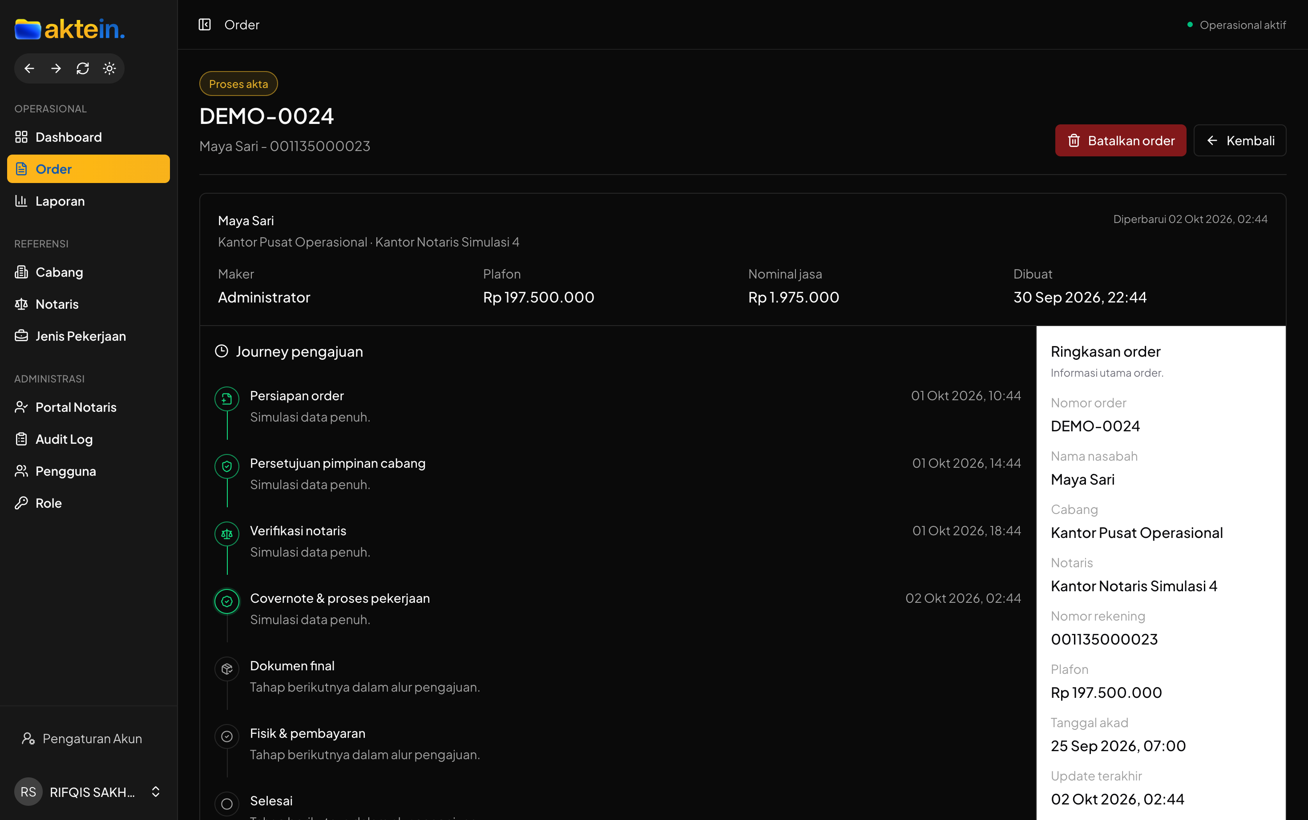
ROLE: ADMIN LEGAL · PIMPINAN CABANG
Baca posisi order dari Journey pengajuan
Detail order menunjukkan siapa yang perlu bertindak dan apa yang belum selesai.
CARA MEMBACA
Ikuti urutan tahap dari atas ke bawah
Hijau berarti tahap sudah dilewati
Tahap aktif menunjukkan pekerjaan saat ini
Panel kanan berisi ringkasan order
SIMONTOK · Panduan pelatihan
04

Slide 5
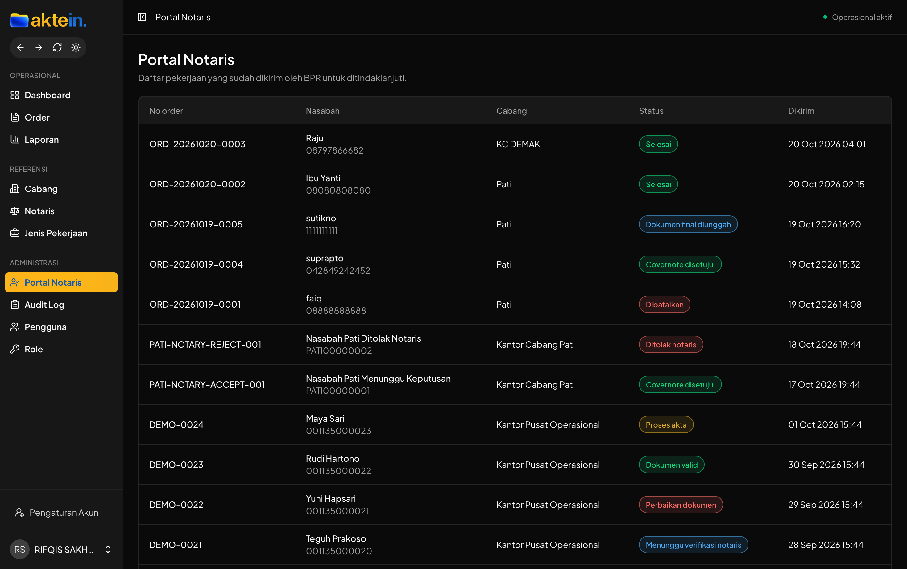
ROLE: NOTARIS
Kerjakan order yang dikirim ke Portal Notaris
Portal menampilkan pekerjaan berdasarkan status dan waktu dikirim.
FOKUS NOTARIS
Buka order yang masuk
Periksa data dan dokumen
Perbarui status covernote
Unggah dokumen final bila siap
SIMONTOK · Panduan pelatihan
05

Slide 6
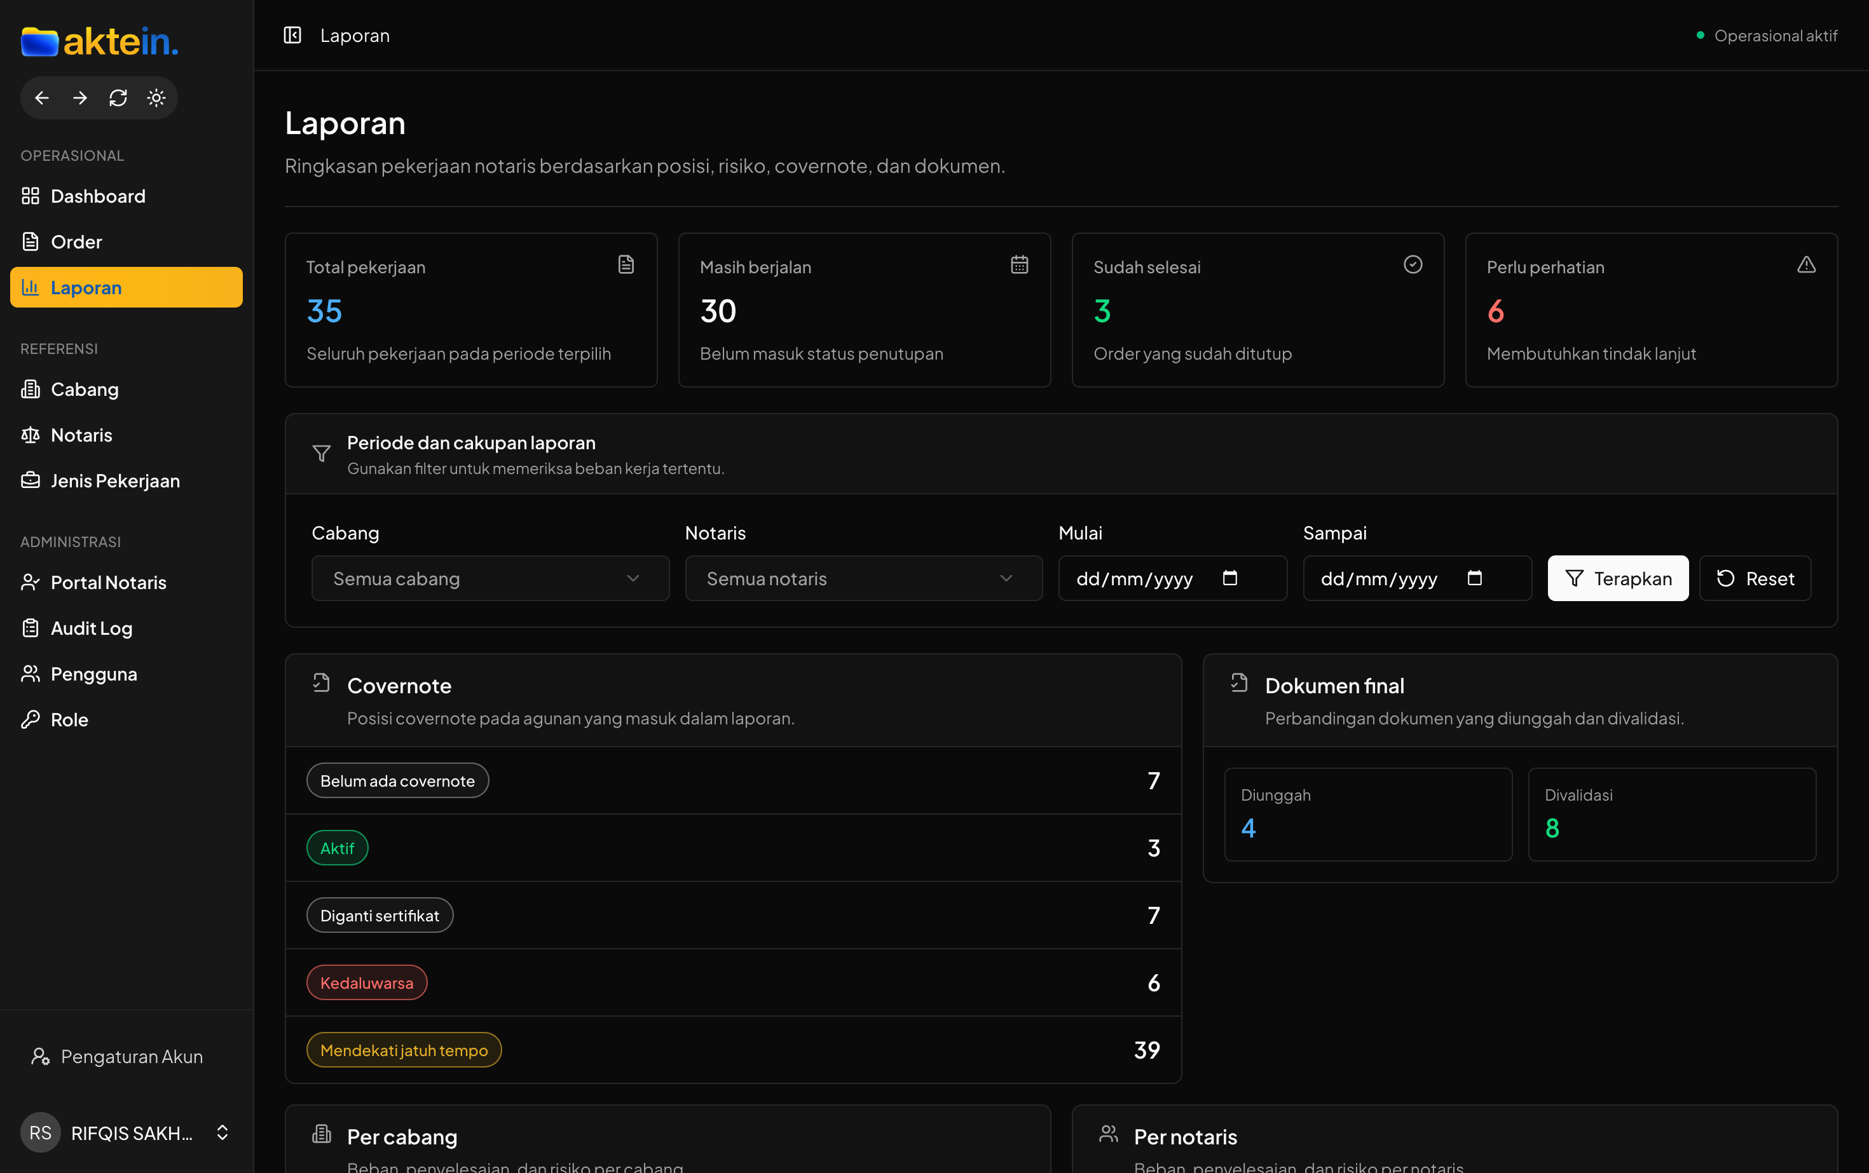
ROLE: PIMPINAN · AUDITOR
Gunakan Laporan untuk melihat beban dan risiko
Filter periode, cabang, dan notaris sebelum menilai pekerjaan yang perlu ditindaklanjuti.
YANG DIPANTAU
Total pekerjaan dan pekerjaan aktif
Covernote dan dokumen final
Per cabang dan per notaris
Daftar pekerjaan yang masih berjalan
SIMONTOK · Panduan pelatihan
06

Slide 7
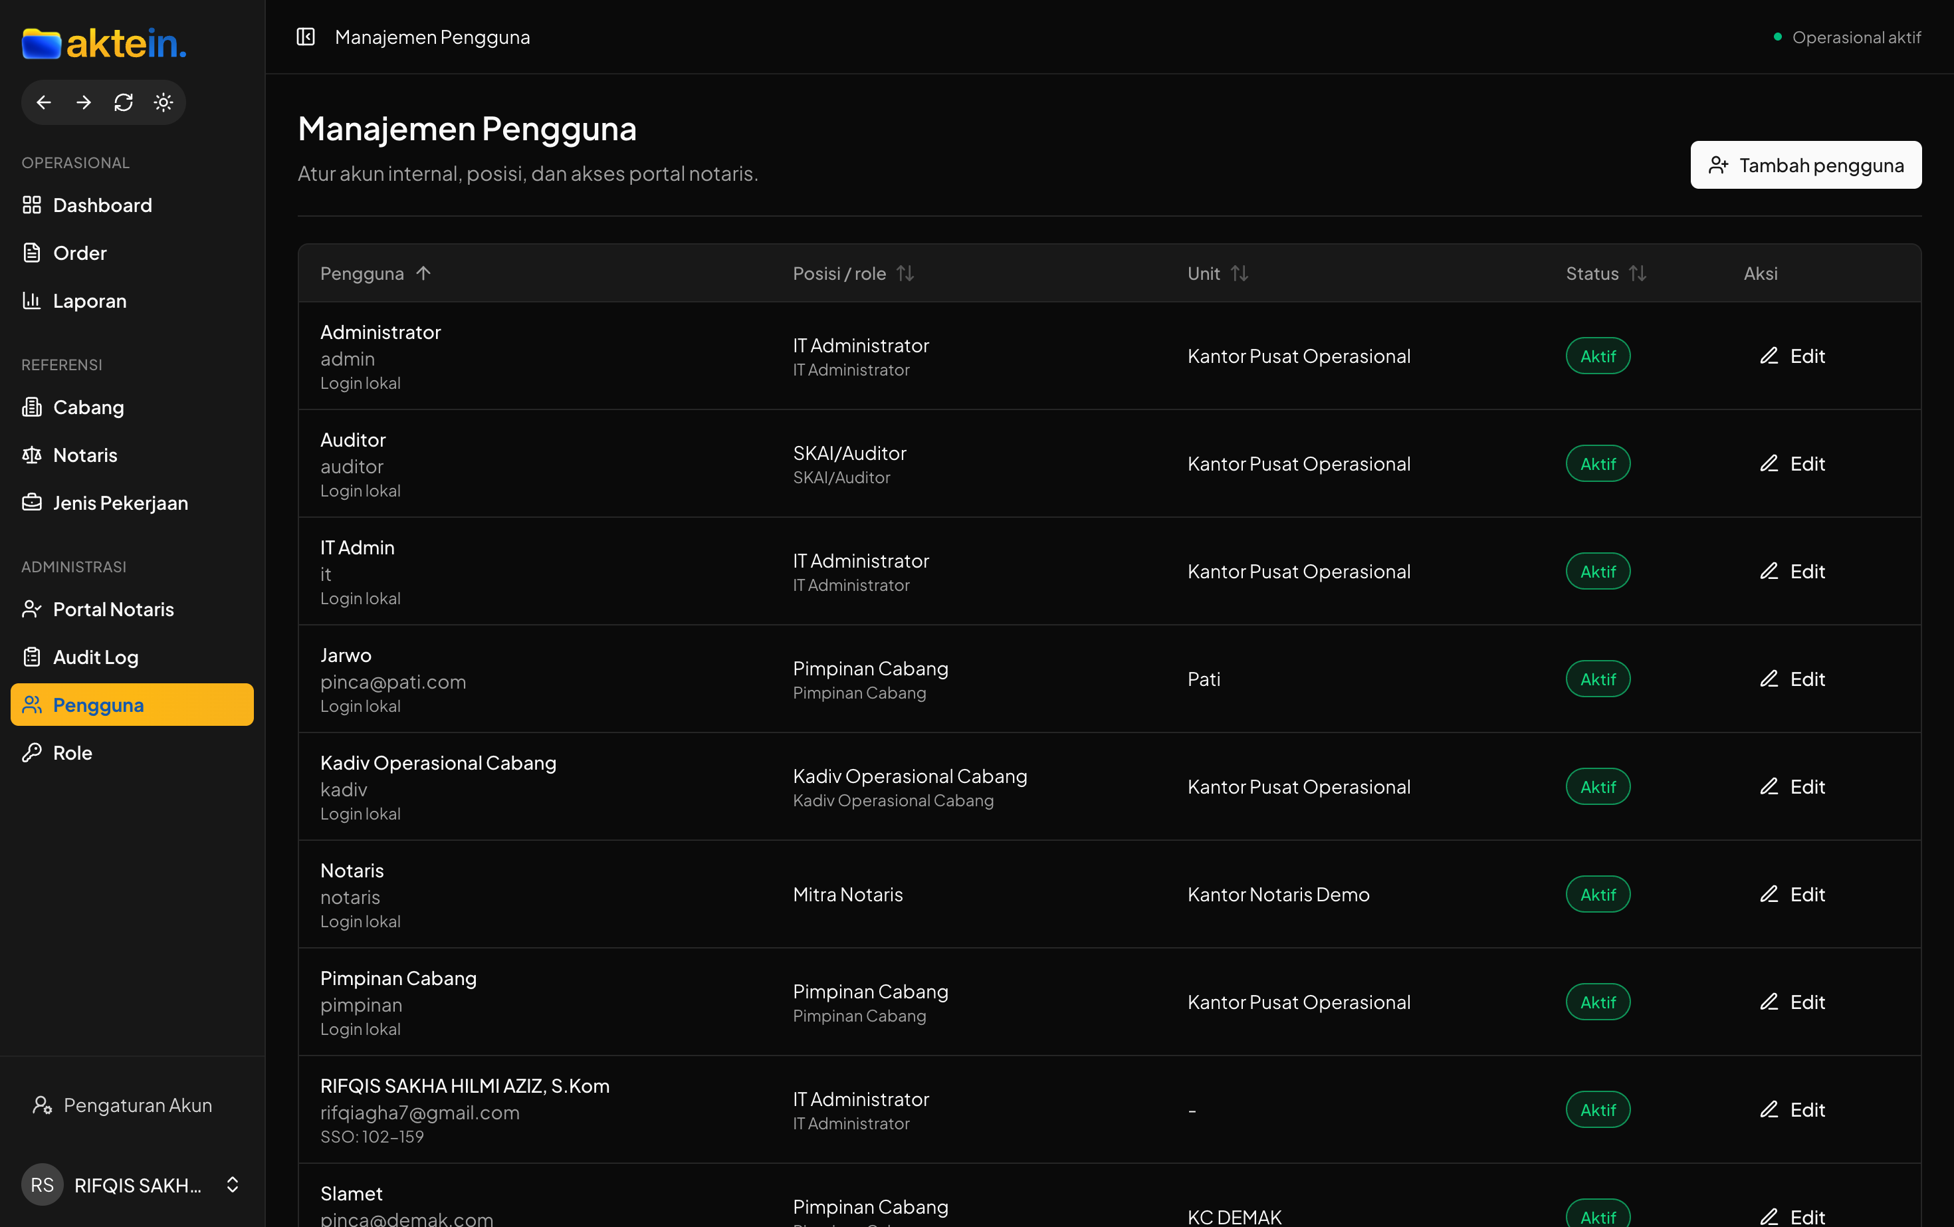
ROLE: IT ADMINISTRATOR
Atur siapa yang boleh masuk
Pengguna internal memakai SSO; akun lokal tetap tersedia untuk akses darurat.
MANAJEMEN AKSES
Tambah pengguna dari halaman Pengguna
Pilih akun SSO atau akun lokal
Tetapkan role dan unit kerja
Nonaktifkan akses saat diperlukan
SIMONTOK · Panduan pelatihan
07

Slide 8
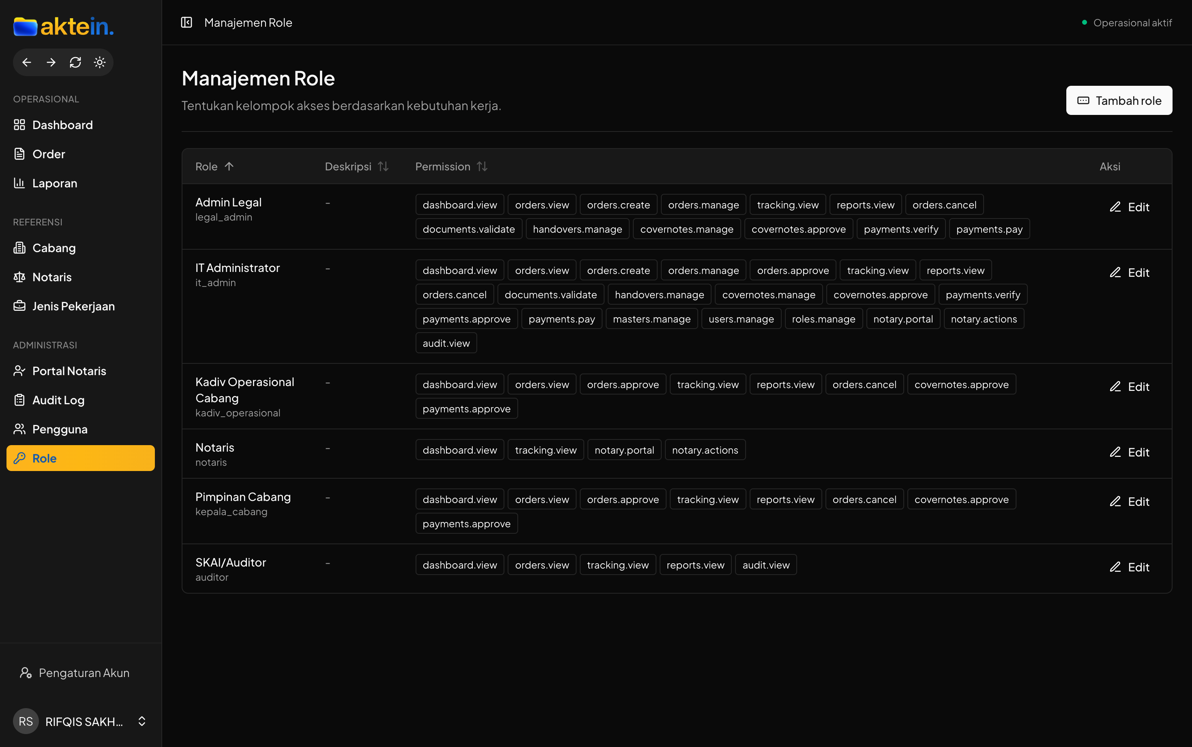
ROLE: IT ADMINISTRATOR
Tetapkan permission melalui Role
Role menentukan menu dan tindakan yang tersedia untuk pengguna.
PRINSIP
Mulai dari kebutuhan pekerjaan
Berikan akses minimum yang diperlukan
Uji dengan akun role tersebut
Review akses secara berkala
SIMONTOK · Panduan pelatihan
08

Slide 9
PETA ROLE
Siapa melakukan apa?
Gunakan matriks ini sebagai pembagian tugas saat pelatihan awal.
Admin Legal
Buat dan kelola order · dokumen · pembayaran
Notaris
Tindak lanjuti portal · covernote · dokumen final
Pimpinan Cabang
Approval dan pemantauan cabang
Kadiv Operasional
Approval operasional dan kontrol risiko
SKAI / Auditor
Laporan dan audit log
IT Administrator
Pengguna · role · master data
SIMONTOK · Panduan pelatihan
09

Slide 10
PENUTUP
Rutinitas kerja harian
Mulai dari antrian, selesaikan tindakan, lalu pastikan status dan dokumen tercatat.
01
02
03
04
Dashboard
Order
Dokumen
Laporan
Lihat pekerjaan prioritas dan risiko.
Buka detail dan lanjutkan tahap aktif.
Pastikan dokumen digital lengkap dan tervalidasi.
Pantau penyelesaian dan eskalasi.
Pertanyaan saat pelatihan? Buka detail order contoh dan ikuti Journey pengajuan bersama-sama.
SIMONTOK · Panduan pelatihan
10

